Slide 1
CUBE2 Concevoir une application
Mohamed, Clément, Valentin, Jérémy
Station Météorologique Domestique

Slide 2
Présentation du projet

Slide 3
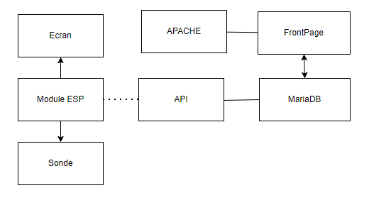
Fonctionnement

Slide 4
Organisation du Projet
ELECTRONIQUE
MONTAGE
SERVEUR (Raspberry PI Zero WH -> Linux/Apache/BDD)
API (Python/Flask)
FRONTPAGE (Bootstrap)

Slide 5
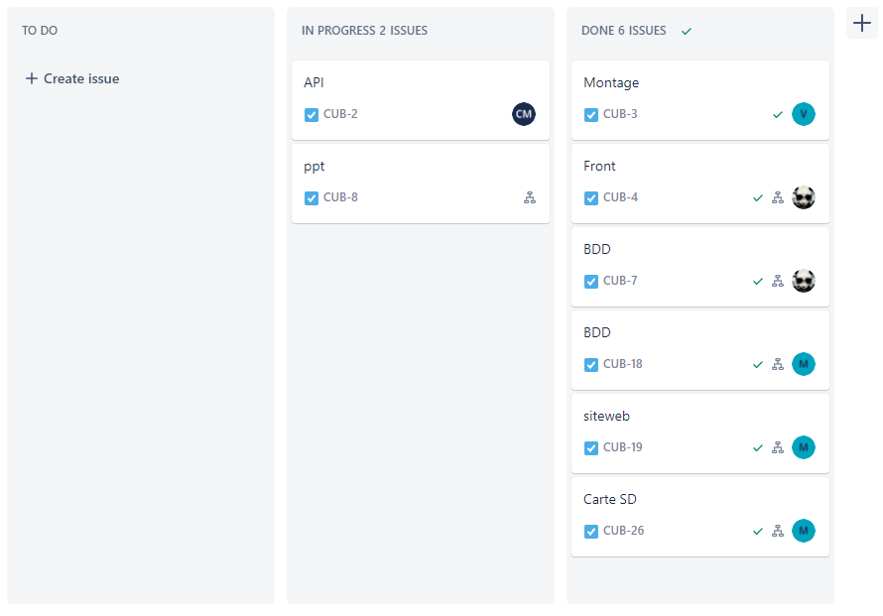
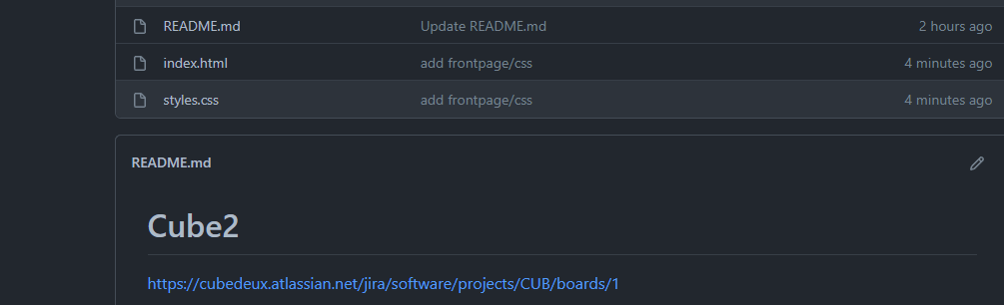
Méthode de travail
Projet Open Source -> GIT -> GITHUB
Collaboratif -> JIRA -> Répartition des taches

Slide 6
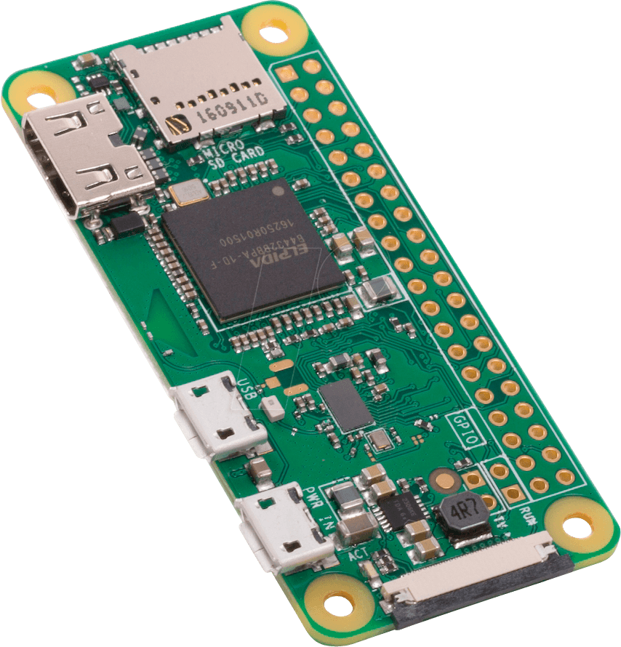
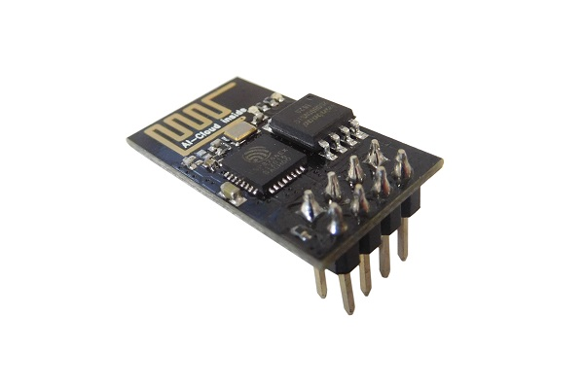
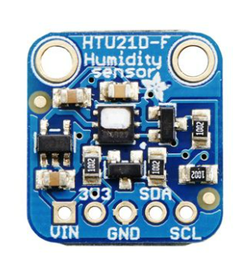
Electronique

Slide 7
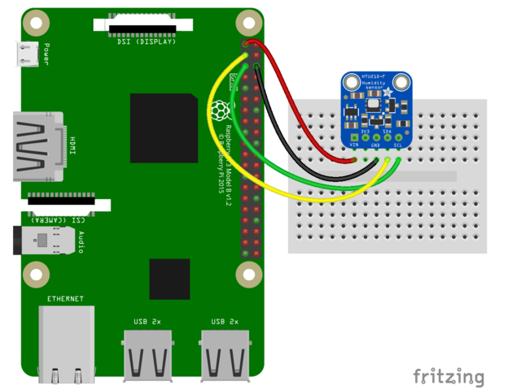
Montage

Slide 8
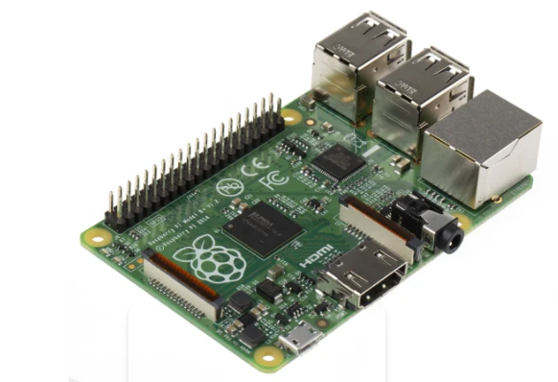
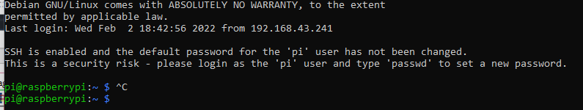
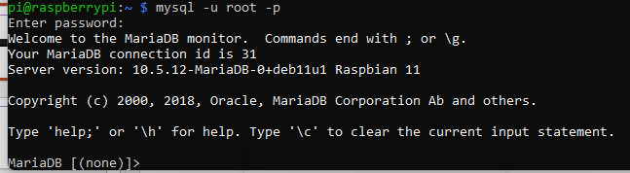
Serveur
Rasp
Linux
Apache (Serveur Web)
Mariadb (Base de Données)

Slide 9
API
Qu'est-ce qu'API veut dire ?
C'est un acronyme pour application programming interface
A quoi une API sert-elle et quand l'utilisé ?
- Elle permet à de l’information et à des fonctionnalités d’être manipulées par des programmes informatiques via internet.
- On l'utilise quand on dispose de données qu’on souhaite partager avec le monde entier.
Notes:
Interface de programation d'interface

Slide 10
API
Quel framework utilisé ?
- Flask
Pourquoi Flask ?
- Il fournit des fonctionnalités permettant de construire des applications Web
Quel langage de programmation utilisé ?
- Python3
Notes:
Fw: django est la plus connu mais nous allons utilisé Flask

Slide 11
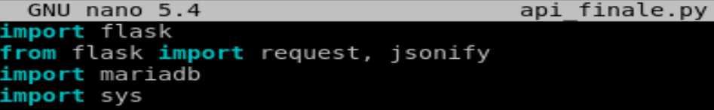
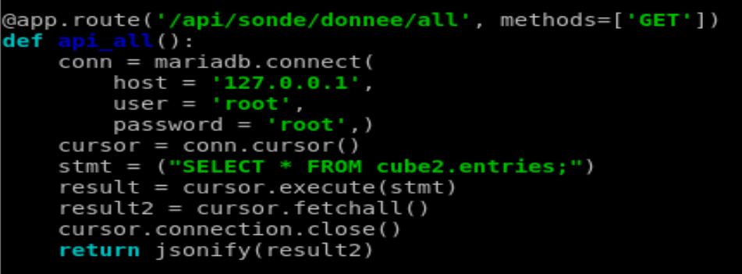
API
On créé un programme python et on importe les instances si dessous :
on crée une route « /api/sonde/donnee/all pour venir chercher les données sur la BDD :

Slide 12
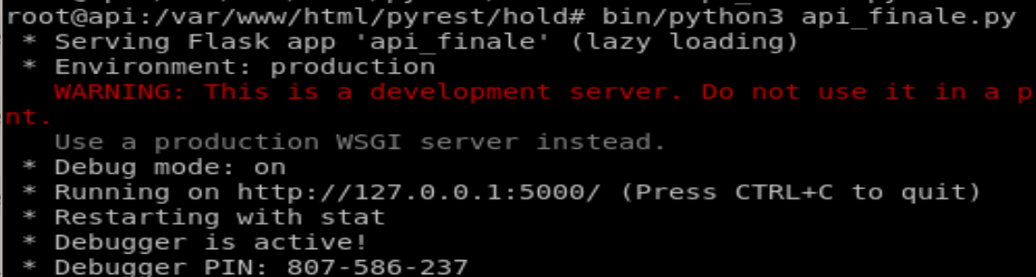
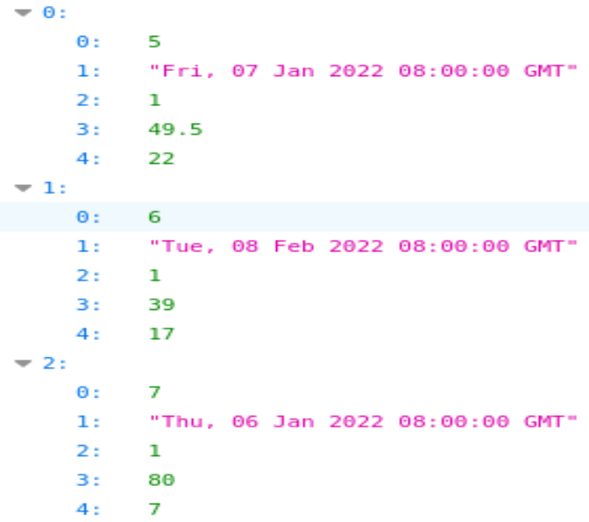
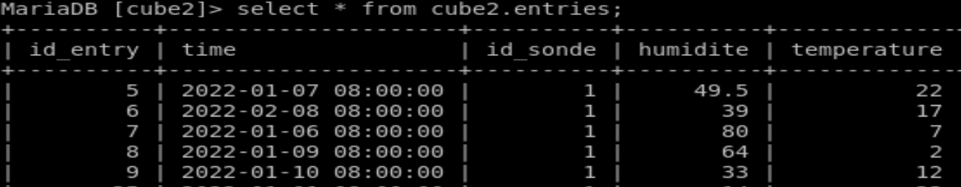
API

Slide 13
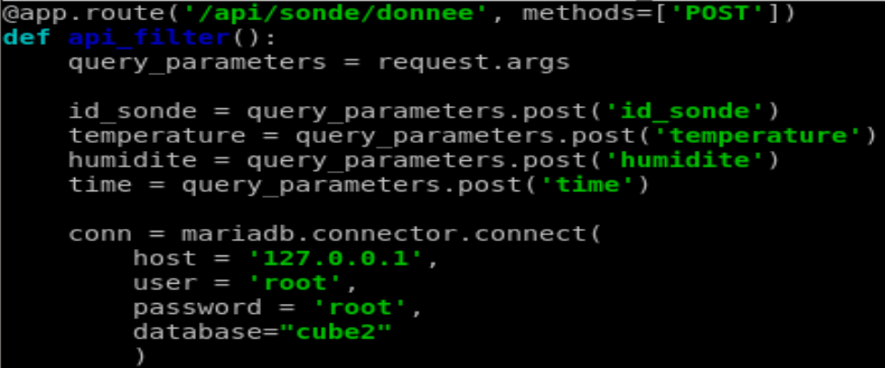
API
Cette fois ci on change la methode en « POST»:
Depuis l’url on indique les données voulu :
Elles s’affiche après dans la BDD:

Slide 14
Frontpage
Utilisation d’outil simple et compréhensible
Bootstrap sur la base d’un template → SB Admin 2
ChartJS pour l’affichage des graphiques
Mélange HTML/Javascript pour l’affichage et PHP pour l’exploitation des données via JSON
Possibilité d’évolution anticipée
Séparation des taches (affichage/graphique/data)
Les requêtes en base sont modulables facilement
Idées d’amélioration
Sécurisation globale
Personnalisation

Slide 15
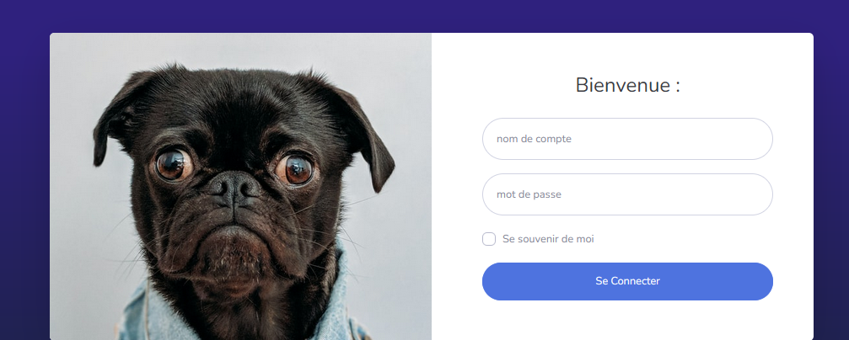
Aperçu interface WEB - connexion

Slide 16
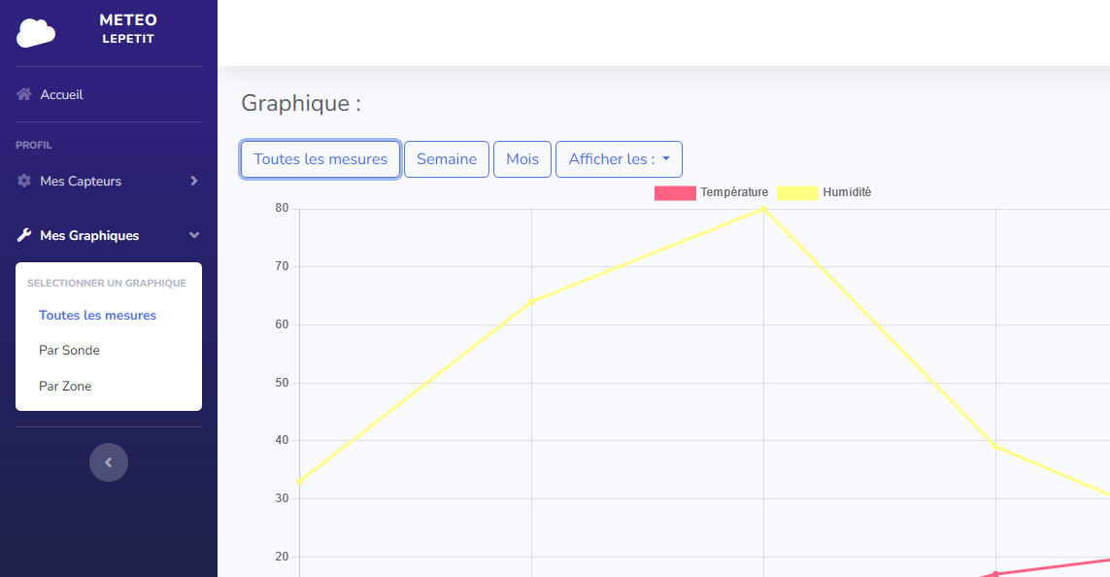
Aperçu interface WEB - graphique

